Slide 1
몬스터배치 매뉴얼
12월 11일자
작성자: 김양래

Slide 2
몬스터배치 파일을 열어주세요.
12월 11일 기준
NAS
\\Nas\테스크포스팀\_기획\EG\02 System\05 Monster position
위 경로에 액트별로 모아두었습니다.
실제 유니티 몬스터배치와 문서상에서의 배치는 100% 일치해야 합니다.
작업자는 이 점을 염두하셔서 작업해주시기 바랍니다.

Slide 3
그리고 유니티를 실행 시킵니다.
여태 유니티 실행 방법 모르면 당신은 이미 쎄오초이

Slide 4
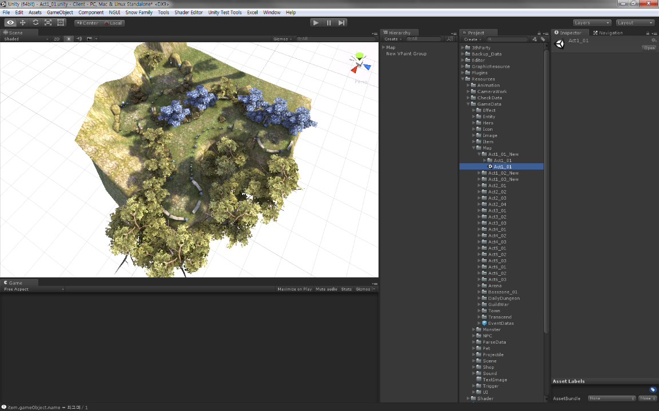
리소스 / 게임데이타 / 맵
경로로 오셔서 편집하고자 하는 스테이지를 열고 그 아래 유니티 마크 있는 녀석을 더블클릭하면 맵이 열립니다.

Slide 5
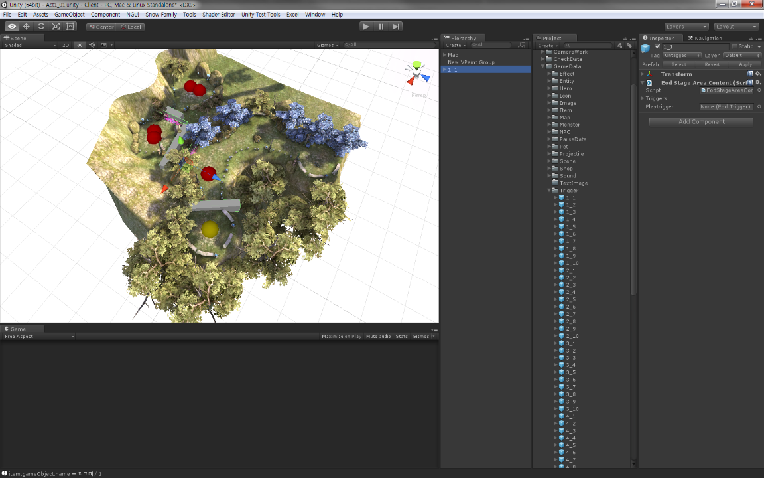
리소스 / 게임데이타 / 트리거
경로로 오셔서 편집하고자 하는 스테이지를 드래그 해서 하이라키에 옮깁니다.

Slide 6
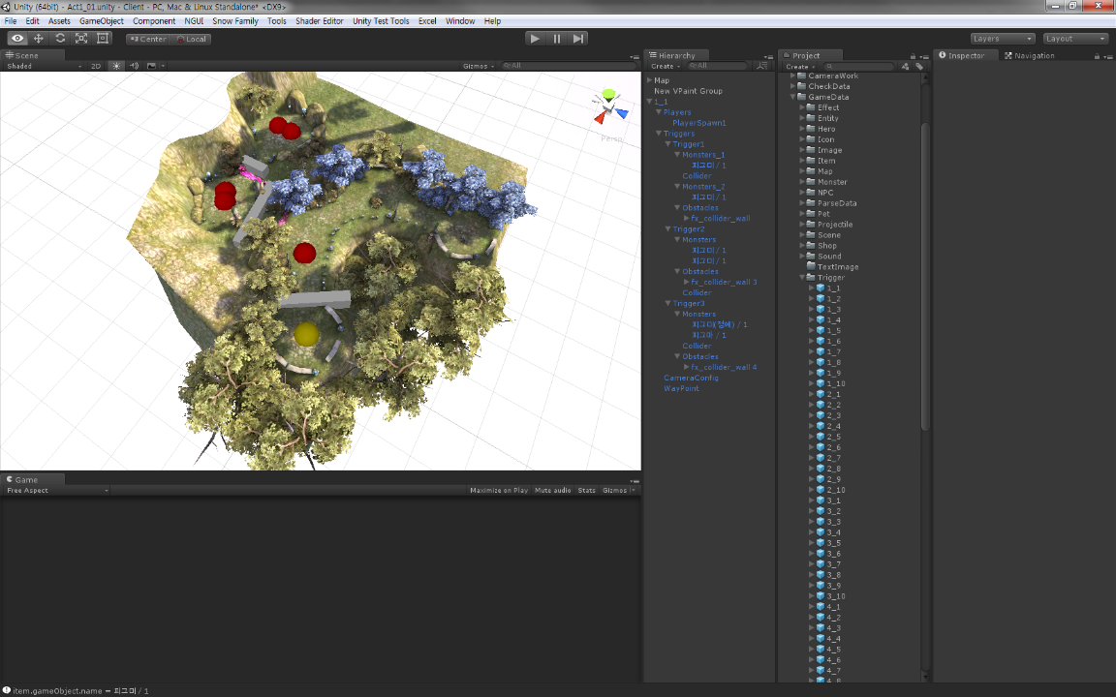
PlayerSpawn1
플레이어 스타트 위치
Triggers
몬스터 배치 영역
Trigger1
첫 번째 몬스터 그룹
몬스터_1
몬스터 및 배치
Collider
부딫히면 소속된 해당 Trigger의 몬스터가 순서대로 리젠
Obstacles/fx_collider_wall
→ 소속된 해당 몬스터를 모두 잡아야 열리는 벽

Slide 7
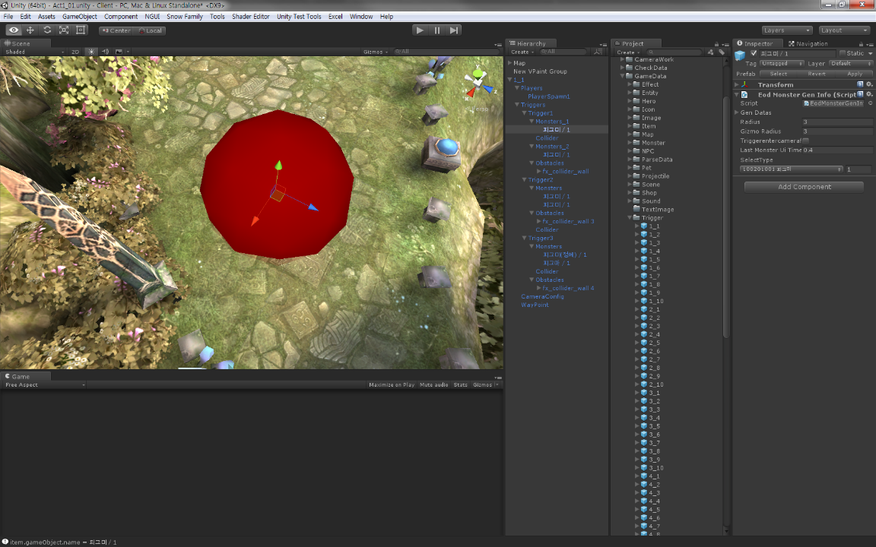
몬스터를 누르면
Radius, Gizmo Radius
동일하게 세팅
해당 범위 내 몬스터가 리젠
100201001 피그미
몬스터명
여길 터치하면 몬스터 고를 수 있음
테이블에서 불러옴
옆의 숫자는 해당 몬스터 소환 할 수

Slide 8
몬스터를 늘리고 싶으면 복사 할 몬스터를 클릭 후 [Ctrl+D]

Slide 9
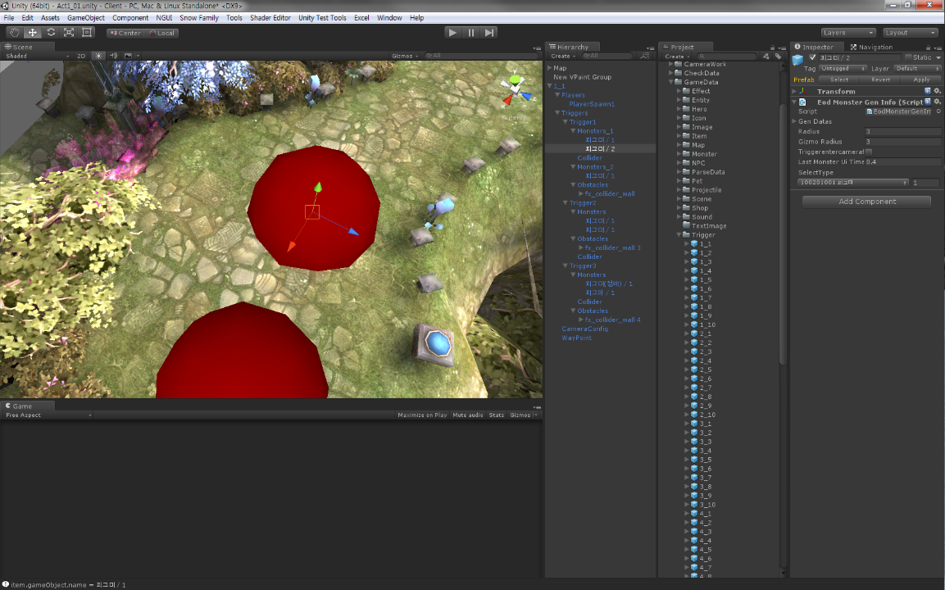
배치는 가운데 네모 박스를 클릭한채로 [Ctrl+Shift] 하면 네모가 입체에서 납작하게 변하는데 이게 바닥에 붙어 있는 모습, 이 상태로 이동시켜 배치

Slide 10
배치 시 주의 사항!!!

Slide 11
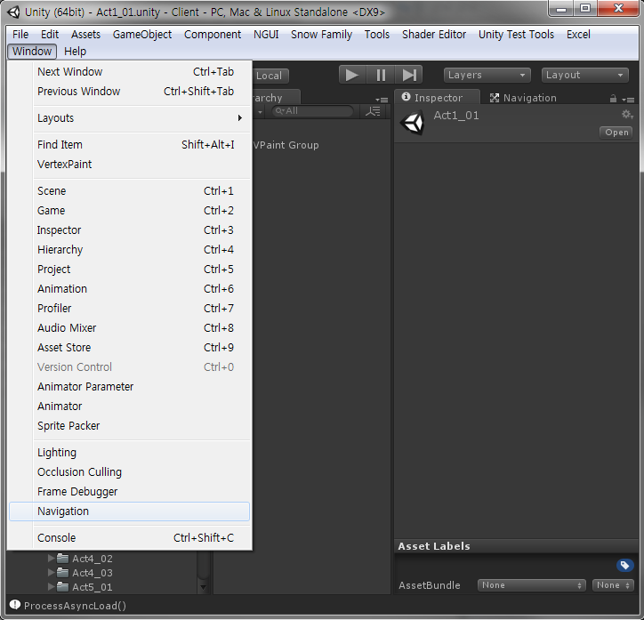
메뉴에서
Window – Navigation
눌러줍니다.
그리고 생성된 네비게이션 탭을 누릅니다.

Slide 12
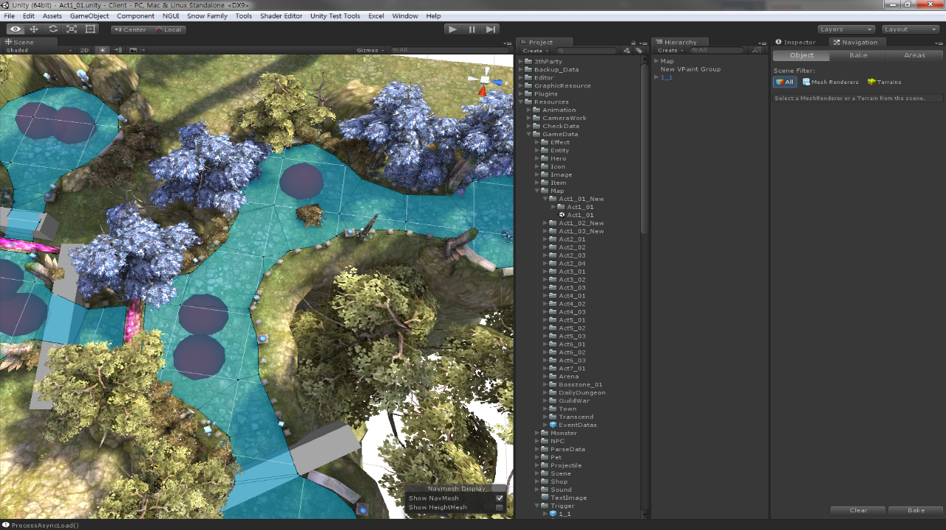
퍼런 영역이 생깁니다.
몬스터 빨간 동그라미들은 반드시 이 퍼런 영역 안에 배치되어야만 합니다. 밖으로 나가면 안 됩니다.

Slide 13
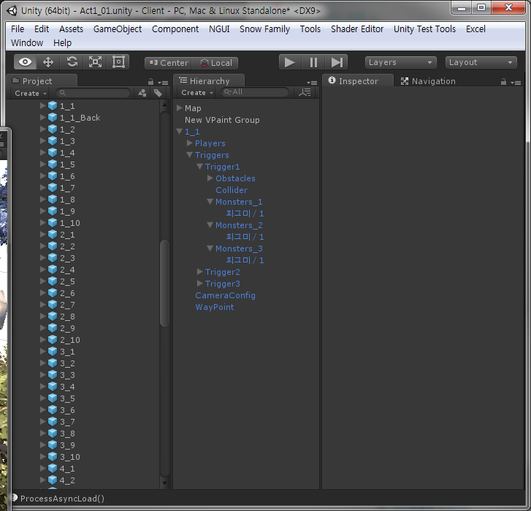
몬스터 그룹 이름은 반드시
Monsters_숫자
가 되어야 합니다.
저게 안 되면 몬스터가 한 방에 다 튀어 나옵니다.

Slide 14
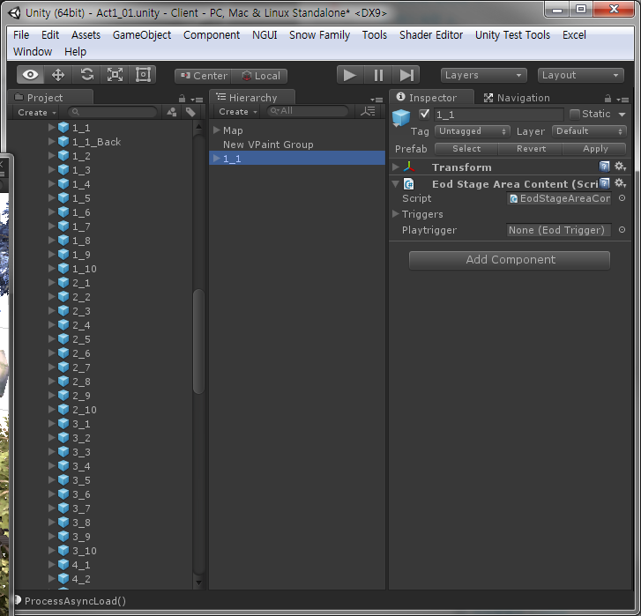
모든 수정이 끝났으면
스테이지 최상위 경로를 누르고
인스펙터의 [어플라이]를 꼭 눌러줍니다.
그러면 이제 준비가 완료 되었으니 확인을 해봅시다.

Slide 15
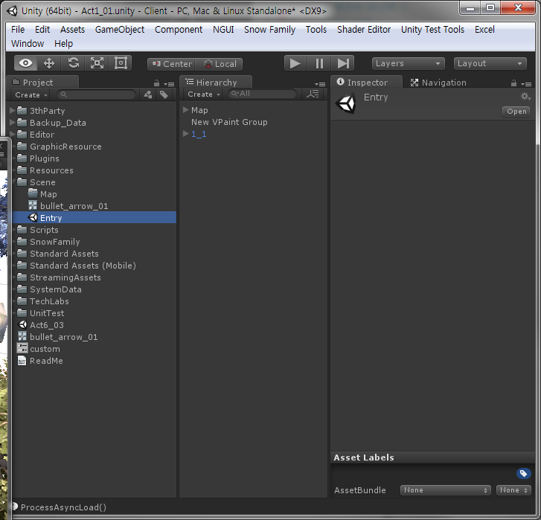
씬
경로 안에 있는 엔트리를 더블클릭 합니다.

Slide 16
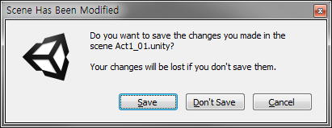
아까 우리가 맵 변경 하고 나서 저장을 안 했기 때문에 나오는 메시지 입니다.
쎄이브
눌러줍니다.

Slide 17
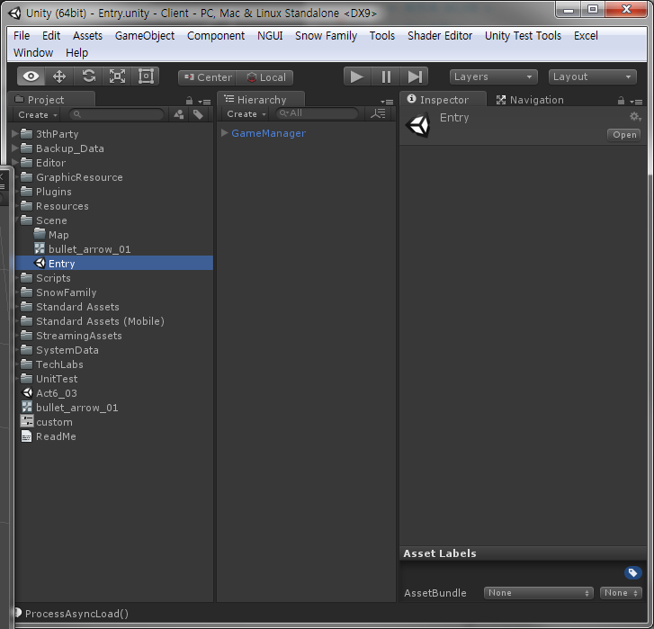
재생 버튼을 눌러 게임 실행.
이제 변경 한 내용을 확인하시면 됩니다.
하이라키가 이렇게 바뀌고

Slide 18
섕큐!!

